Slide 1
Olukorrast energeetikamaastikul energeetika veteranidele
Timo Tatar
17. jaanuar 2023

Slide 2
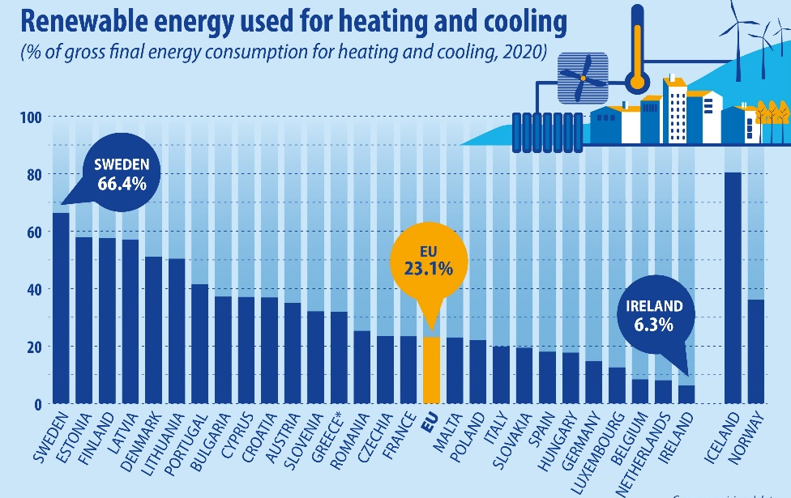

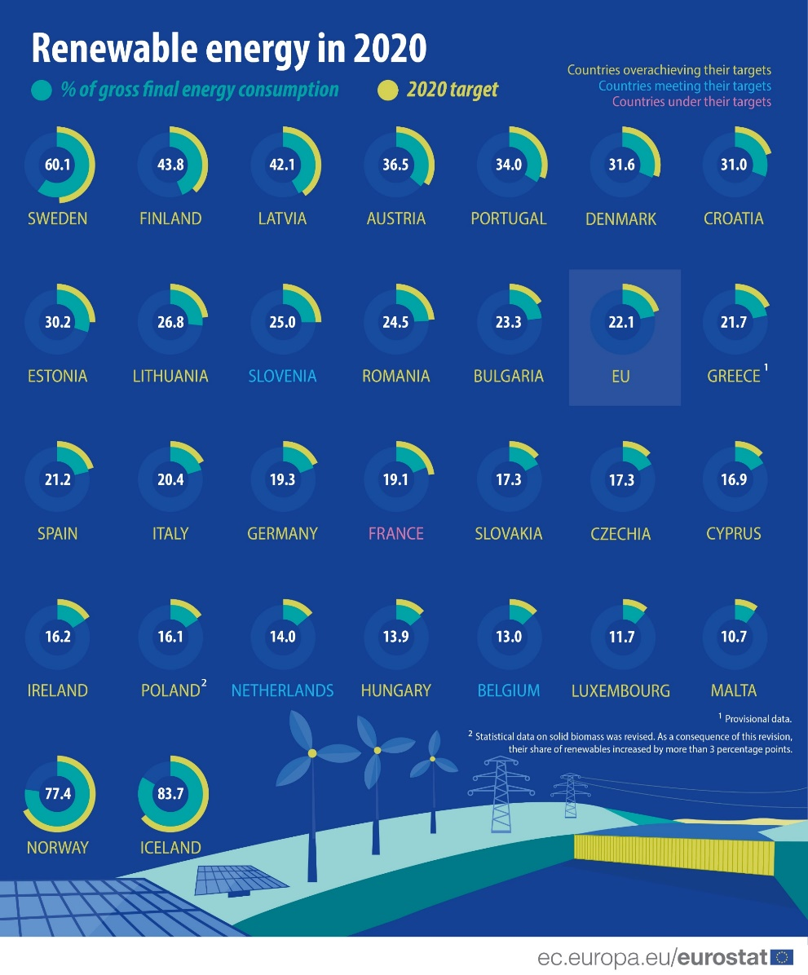
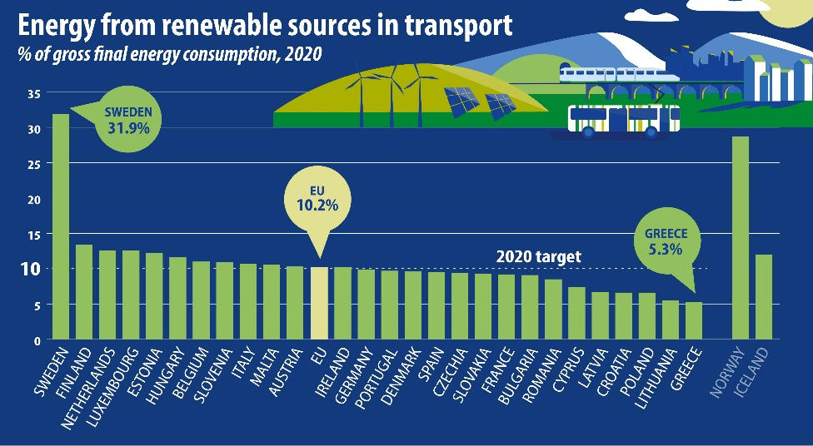

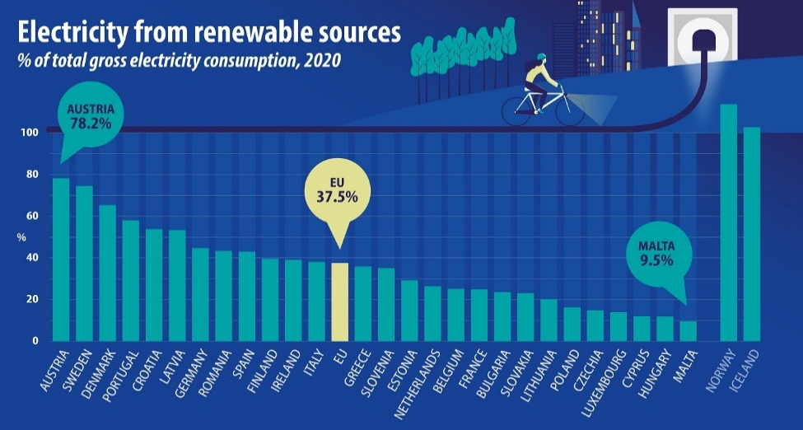

Kuhu senine energiapoliitika meid toonud on?
Taastuvenergia osakaal tarbimises 8. koht
(2021. aastal 38% 4. koht EL-s)
Taastuvenergia soojuses 57,9%
2. koht EL-s
Taastuvenergia transpordis 12,2%
5. koht EL-s
Taastuvenergia elektris 29,2%
15. koht EL-s

Slide 3
Eesti energeetika eesmärgid aastaks 2030
Taastuvenergia osakaal energia lõpptarbimises 65%
  Taastuvelektri toodang lõpptarbimise suhtes 100% (2021 – 29,3%)
  Taastuvenergia osakaal hoonete küttes 63% (2021 – 61,3%)
  Taastuvenergia osakaal transpordis 14% (2021 – 8,6%)
Energiatõhususe suurendamine
  Energia lõpptarbimine tänasel tasemel (32 TWh)
Varustuskindluse ja energiajulgeoleku tugevdamine
  Juhitavate võimsuste strateegilise reservi loomine

Slide 4
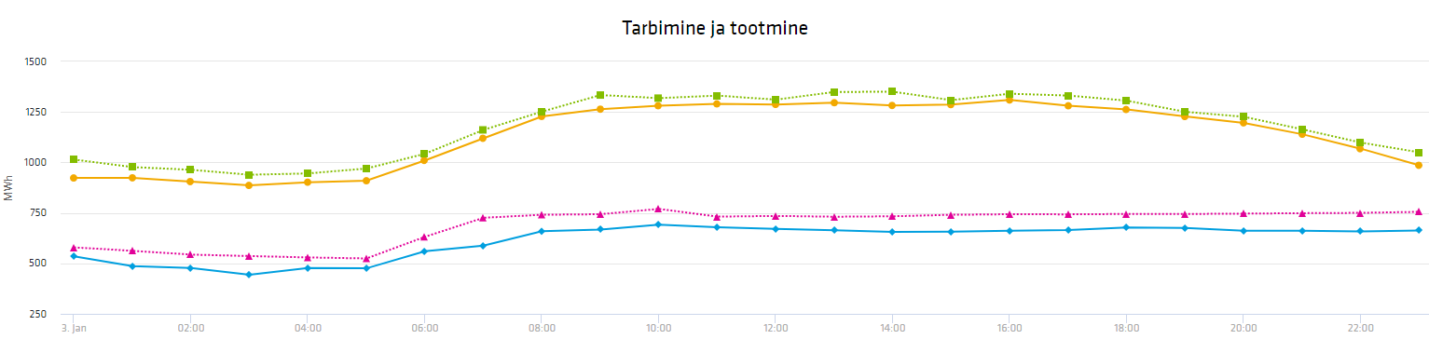
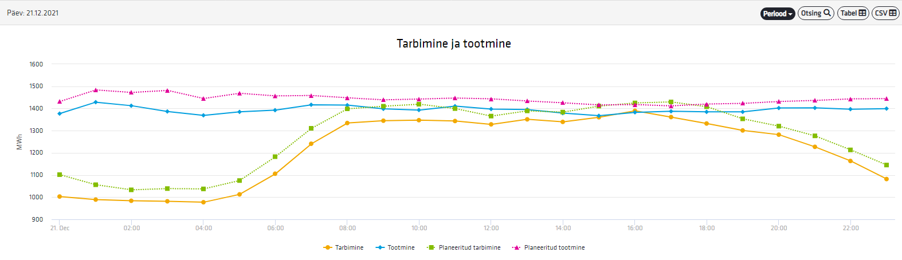
Eesti katab oma elektritarbimise kõrgete elektri hindade ajal.
Vaja on tootmist, mis suudaks konkureerida madalate hindade ajal
03.01.22 Eesti hinnapiirkonna keskmine hind 91 €/MWh
Eesti tiputarbimine 1560 MW
21.12.21 Eesti hinnapiirkonna keskmine hind 406 €/MWh

Slide 5
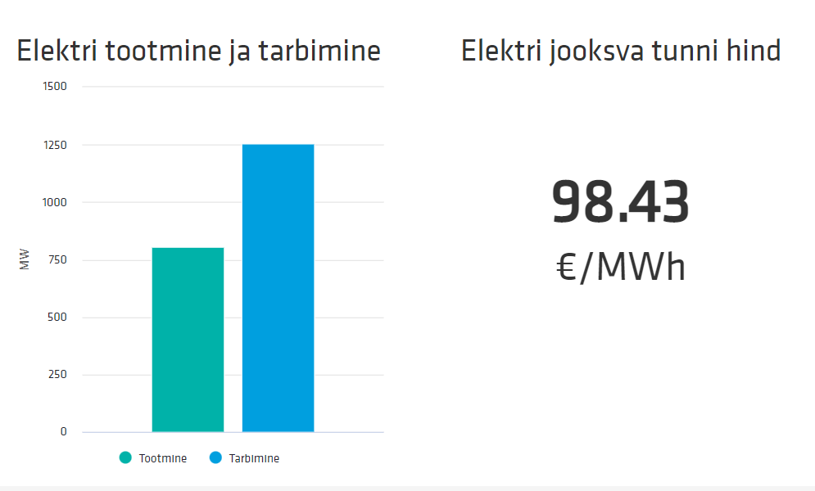
Näide tänasest:

Slide 6
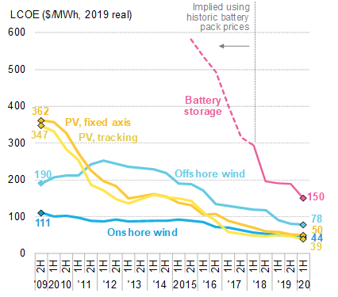
Millised on valikud?
Levinumate tehnoloogiate tootmiskulud (tänased hinnad):
Maismaatuulepark 30-45 €/MWh
Päikesejaam 30-50 €/MWh
Avameretuulepark 60-80 €/MWh
Biomassi CHP 70-150 €/MWh
Tuumaelektrijaam 50-100 €/MWh
Gaasielektrijaam 150+ €/MWh
Põlevkivielektrijaam 150+ €/MWh 130-250 €/MWh

Slide 7
Kuidas 100% taastuvelektri toodanguni jõuame?
2030 eesmärgi saavutamiseks vaja taastuvelektri tootmist ca. 9,5 TWh/a
2021. aastal tootsime taastuvelektrit 2,88 TWh
Eesmärgi saavutamiseks on juurde vaja saada ~6,6 TWh jagu taastuvenergia tootmist
Päike: 2030. aasta konservatiivne eeldus on 2022 toodangu kahekordistumine (+0,5 TWh)
Tuul: Eeldame kasvu aastaks 2030 vähemalt +6,1 TWh
  6,1 TWh = ca. 2300 MW maismaatuult (millest ca. 300 MW juba ehituses või investeerimisotsusega)
  või
  6,1 TWh = 1700 MW meretuult
Biomass: eeldame tänaste tootmismahtude püsimist
Hüdro: eeldame tänaste tootmismahtude püsimist

Slide 8
Maismaatuule arendused
Arendusplaan
kuni 2031. aasta
Arendajatel maismaa
tuuleparkide projekte
Planeerimisfaasis kokku
ca. 3700 MW
ca. 9,8 TWh
2022. aastal alustati ehitust või on sai investeerimisotsuse tuuleparke võimsusega, mis on võrdne kõigi seni Eestis püstitatud tuuleparkidega.

Slide 9
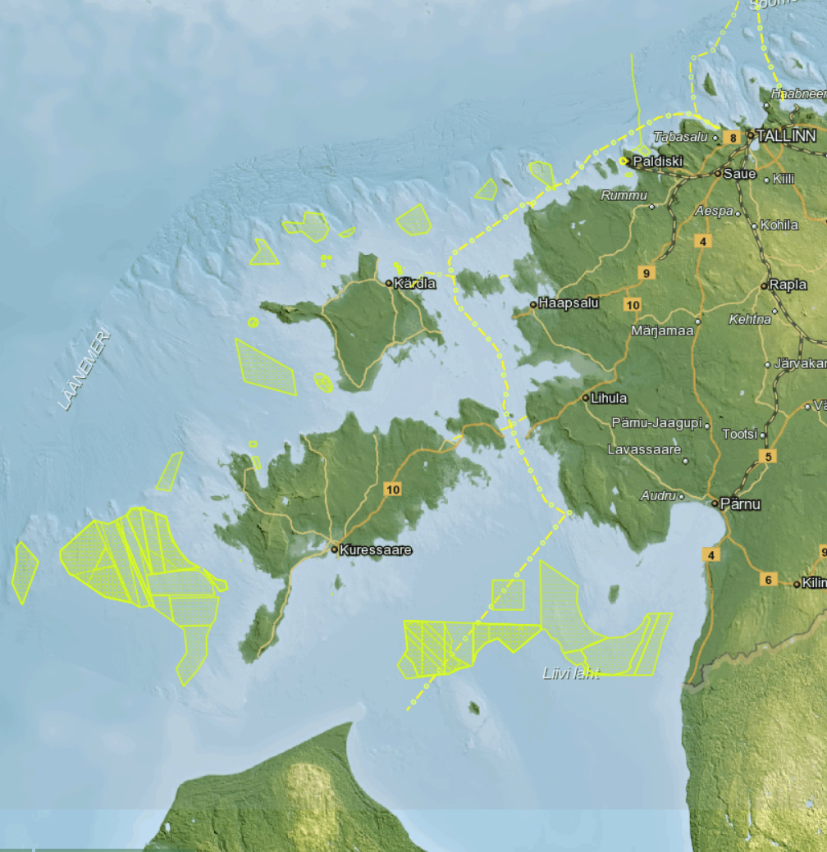
Läänemeri: 377,000km²
Eesti veed: 36 000 km², ca 9 %
Kinnitatud meretuule tootmisalad:
2400 km²= ca 6%
Alade potentsiaal: >7 GW & >24 TWh
Meretuule arendused Eestis
Kolm meretuule projekti KMH faasis:
Utilitas Liivi-Saare kuni 1200 MW
Enefit Green Liivi kuni 1000 MW
Saare Wind kuni 1400 MW
ca. 15 TWh
Kõigil neil eeldatav valmimistähtaeg 2028-2030
2023 hoonestusloa oksjonid uutele mere-aladele. Huvilisi, kes soovivad meretuuleparke arendada 10+
Notes:
Just to highlight: There are more projects and project opportunities in the regioon:
Estonia has adopted MSP in May this year and the planning defines 1700 km2 offshore wind development areas.
Right now, there is still possible to submit additional applications on majority of the areas

Slide 10
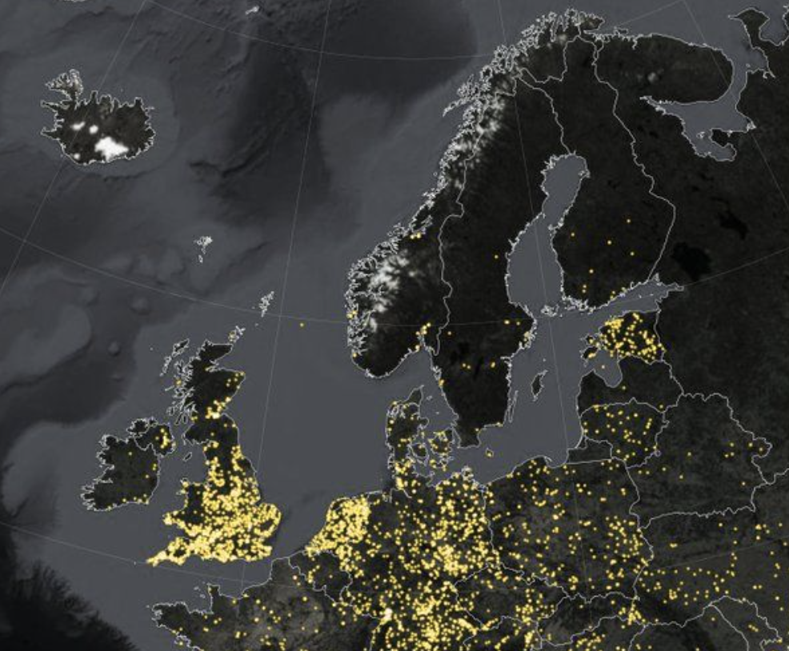
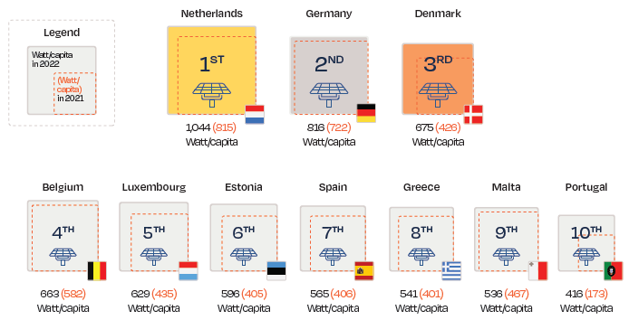
Päikeseelektrijaamad Eestis
Dominic Royé
Solarpower europe

Slide 11
Põhivõrgu võimekus ei ole Eesti elektrivarustuskindluse tagamisel 2030.aastal kliimaneutraalsel moel takistuseks
2030 Eesti elektri RES tootmine suurem elektritarbimises
ca. 2,8 TWh - juba võrgus olev taastuvenergia tootmisvõimekus
  1,5 TWh biomassi (ca. 150-200 MW kasutuses, võimekust kokku ca.350-400MW)
  0,7 TWh tuult (ca. 310 MW)
  0,5 TWh päikest (ca. 460 MW)
ca 3,1 TWh - Liitumislepingutega juba kaetud potentsiaal
  1,3 TWh radariga piirangust vabanev maismaatuul (ca. 550 MW)
  0,7 TWh maismatuul, ehitamisel liitumispunkte (ca. 300 MW)
  1,1 TWh päike, ehitamisel liitumispunkte (ca. 1000 MW)
ca 4,4 TWh - võrguga radiaalühendusega lihtsalt ühendatav meretuule potentsiaal (ca. 1100 MW)
Tänane võrgu võimekus on kokku 10,2 TWh (ca 3,5GW) ja 2030 Eesti tarbimise prognoos ca 9TWh.
Tänane põhivõrgu tehniline võimekus on piisav , et saavutada 2030 võetud RES tootmise eesmärk
Vajalik on tegeleda motiveerimisega viia võrgu võimekused tegelike toomisvõimekuste arendajate kätte.
Eesti merealade potentsiaal on oluliselt suurem, kui Eesti seatud RES toomisvõimekuste eesmärk. Täna varustuskindluse vajadusest lähtuvalt ei ole antud tootmispotentsiaali jaoks vajalik võrku arendada.

Slide 12
Mida selleks teeme? Mida veel teeme?
Roheinvesteeringute kiirendamine:
Kõrguspiirangutest vabastamine (otsused 2019, 2021, 2022)
Tuulikutasu kehtestamine (otsused 2022)
Täiendavad taastuvenergia vähempakkumised 1 TWh aastateks 2024-2025
Riigi tarbimine roheelektrile
Võrk fantoomtootjatest puhtaks
Elektrivõrgu arengu kiirendamine (Saaremaale 330 kV ettevalmistamine, kaasrahastustused jaotusvõrku ja põhivõrku)
Taastuvenergia planeerimise ja lubade menetluse protsessi kiirendamine
Salvestuse jaoks sobiliku investeerimiskeskkonna loomine
Varustuskindluse tagamine:
Gaasi asendamine, alternatiividele kütustele üleminek (biokütused, soojuspumbad & ajutiselt põlevkiviõli)
Riikliku gaasivaru moodustamine (Eesti Varude Keskus + Elering ca. 0,65 TWh, 20%)
LNG terminali loomine koostöös Soomega
Juhitavate elektritootmisvõimsuste strateegilise reservi moodustamine
Hindadega toimetulek:
Kodutarbijate, väikeettevõtete ja KOV-de elektri universaalteenus
Energiahindade leevendusmeetmed kodutarbijatele (elekter, gaas, küte)
Energiasäästu kampaania ja investeeringute toetamine (Kredex)

Slide 13
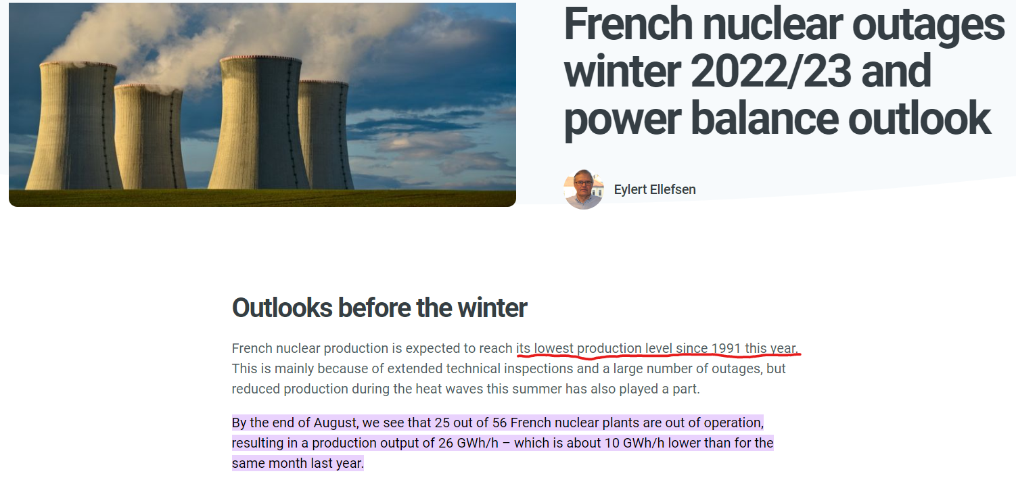
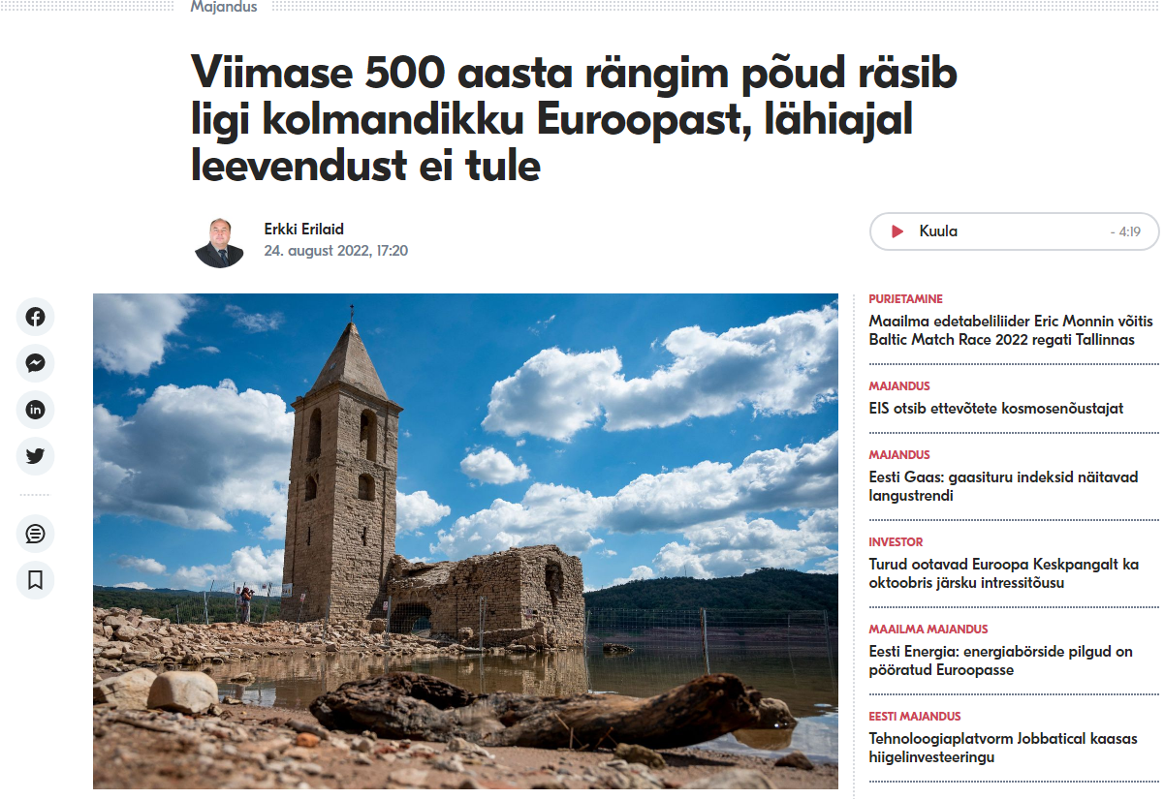
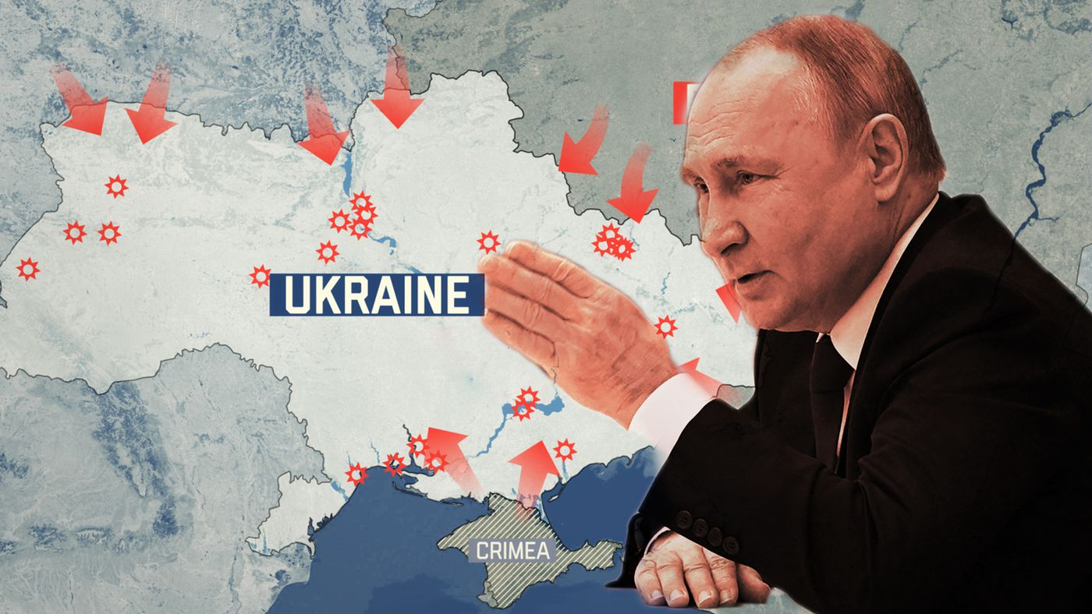
2022 energiakriis.
Venemaa, tuumajaamad ja kliimamuutused

Slide 14
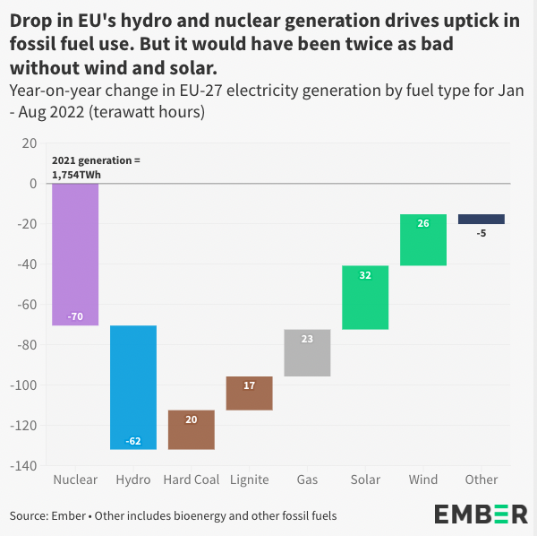
EL elektritootmine 2021 vs 2022

Slide 15
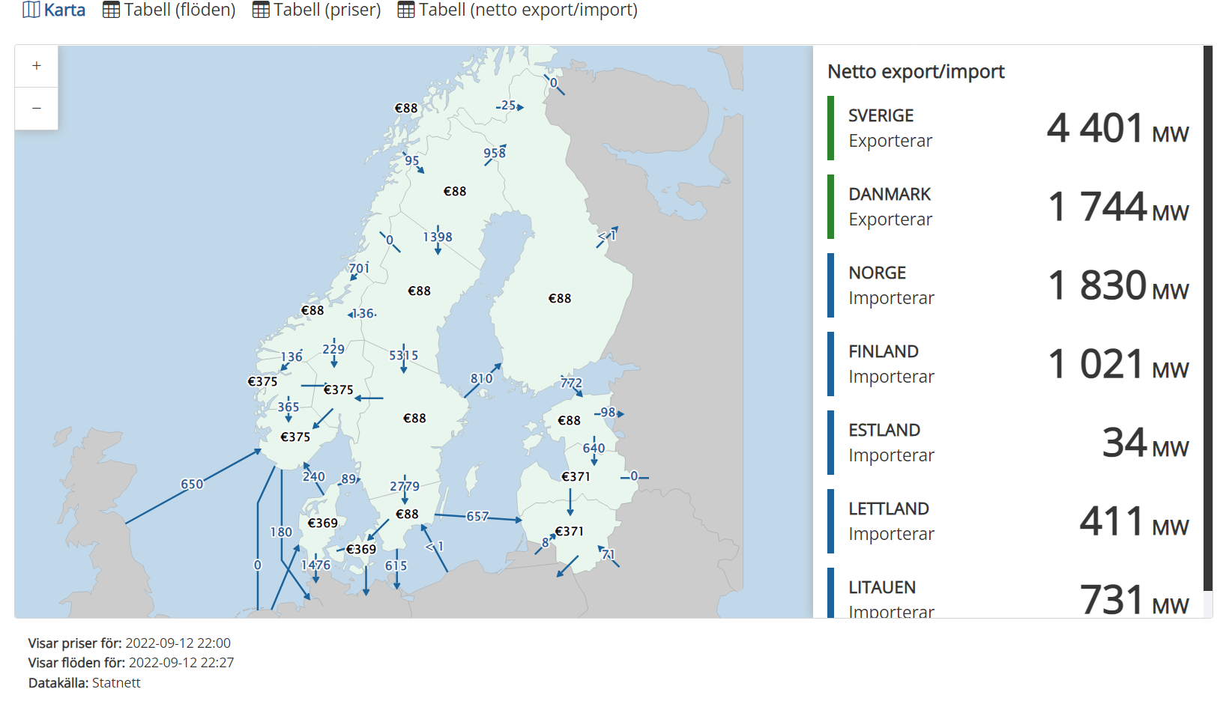
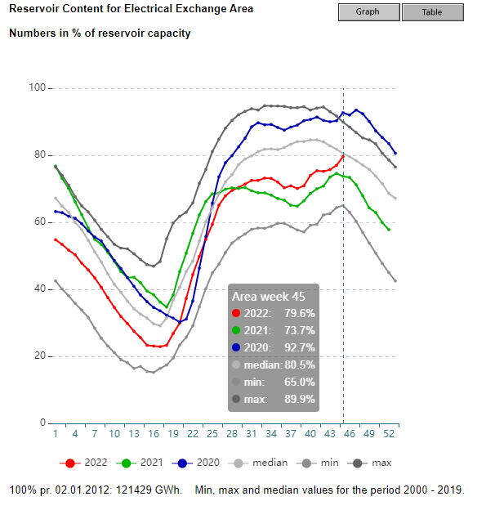
Norra importis 2022 suvel ja sügisel elektrit.

Slide 16
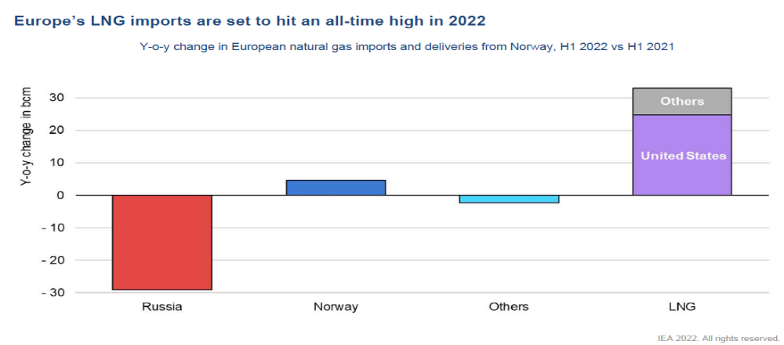
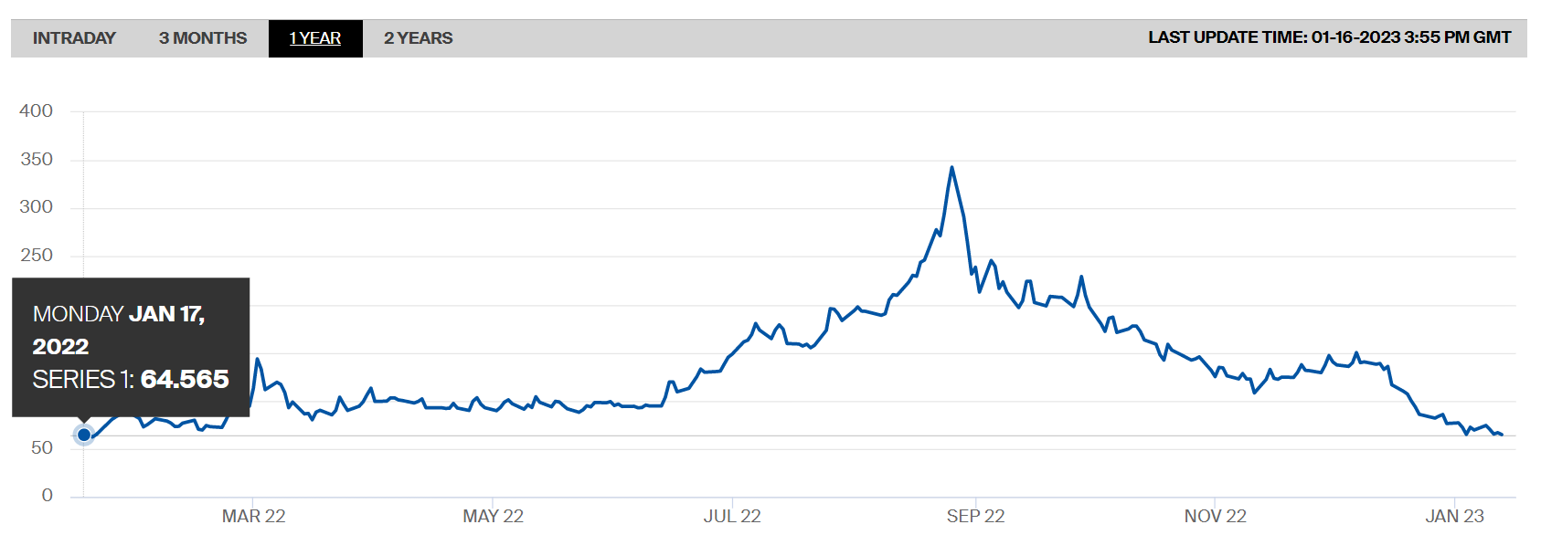
Euroopa gaasihinna ameerika mäed
Hind aasta tagasi: 64,5 €/MWh
Hind eile: 54,9 €/MWh

Slide 17
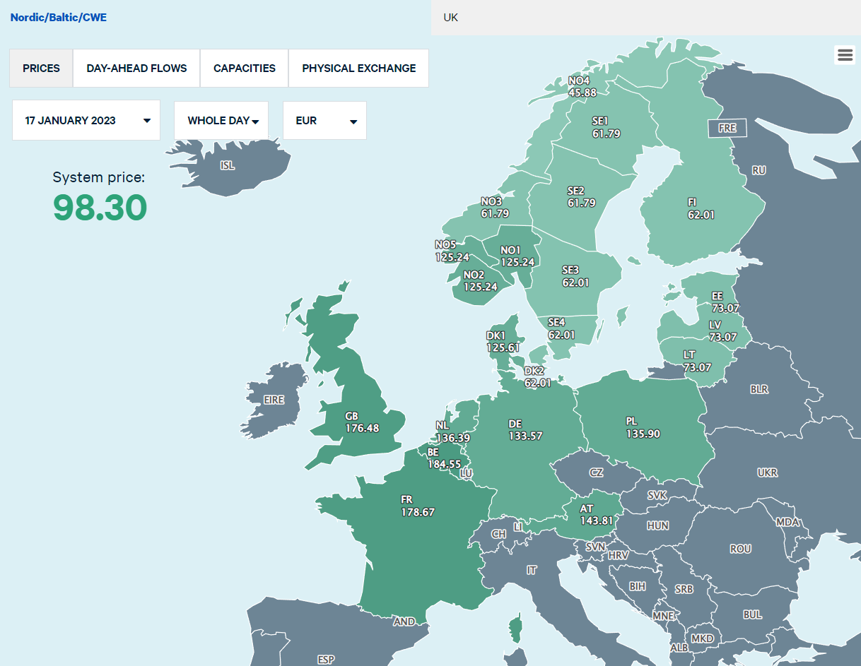
Baltimaade ja Soome hindasid teeb paljudel tundidel gaasist toodetud elekter
Kui langeb gaasi hind langevad ka elektri tiputundide hinnad

Slide 18






Käivitunud ujuvterminali võimsusest piisab nii Eestile kui Soomele
100% Soome gaasitarbimine (12 TWh/a)
55% võimsusest vaba teistele riikidele/gaasikauplejatele (19.5 TWh/a)
nt. Läti tarbimine 10 TWh/a
Ujuvterminal (FSRU)
suudab vastu võtta 35 TWh/a
100% Eesti gaasitarbimine (3.5 TWh/a)
Eesti aastane gaasitarbimine 3.5 laeva + Soome 12 laeva

Slide 19
Balti-Soome gaasi varustuskindlus on tagatud
Baasstsenaarium juuni 2022- mai 2023
Tarnekanalid | TWh
Klaipeda LNG | 38
Hamina LNG | 1
Läti gaasihoidlas gaasi | 13,5
GIPL voog PL->LT | 0
Uus LNG terminal | 15
SUM | 67,5
Tarbimine | TWh
Soome | 12
Eesti | 3,5
Läti | 10
Leedu | 16
GIPL voog LT-> PL | 8
SUM | 49,5
Balti ja Soome süsteemihaldurite hinnangul on gaasivarustus käesoleval talvel tagatud =>
Gaasi tarbimine regioonis on oluliselt langenud:
  Eesti gaasitarbimine vähenes ca. 30% jõudes 3.5 TWh-ni
  Osa sellest on seotud ühekordsete sündmustega nagu soojem sügis ja talv ning majanduse jahutumine,
  osa on seotud ka püsivama mõjuga kõrgete hindade ja varustuskindluse riskidega seonduvalt.
Eesti Varude Keskuse gaasivaru 0,65 TWh (20% Eesti tarbimisest)
Märtsis, gaasihoidla madalaimas seisus, on LV hoidlas veel 9 TWh gaasi varuks
Hetkel Läti gaasihoidlas 11 TWh gaasi
Notes:
Eestis tarbimine 3,5 TWh, tavapärane vähenemine ca 30% ja lisaks PKÕ ja diisli kasutamine Narvas ja Tallinnas.
Lätis talvekuudel 800 MW elektritootmist.
Leedus talvekuudel 650 MW elektritootmist.
GIPL eksport 20 GWh päevas, vastavalt Amber Gridi infole.

Slide 20
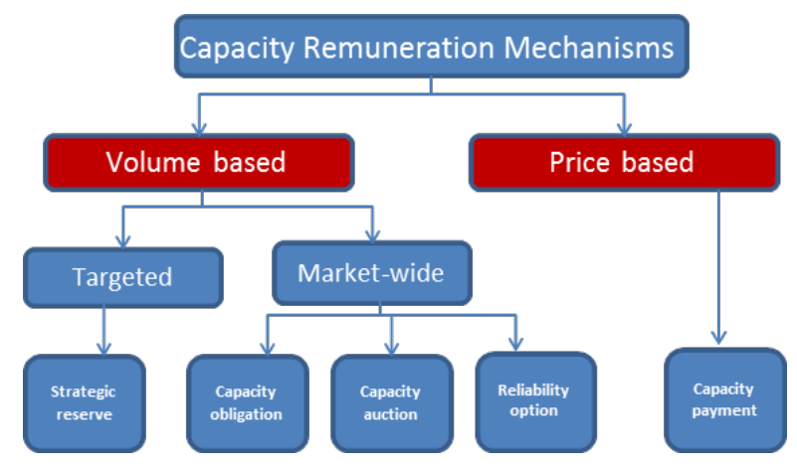
Strateegilise reservi loomine
Eelnevalt kokkulepitud tasu eest juhitava tootmisvõimsuse hoidmine/säilitamine
Väikseima turumoonutusega võimsusmehhanismi tüüp
Strateegiline reserv on ülejäänud elektriturust eraldiseisev
Käivitatakse TSO korraldusel üksnes juhul, kui turul piisavalt tootmisvõimsuseid ei leidu ning on oht varustuskindlusele

Slide 21
Elektritootmise strateegilise reservi ettevalmistavad tegevused
Märts 2020 – varustuskindluse normi analüüs
September 2020 – Eestile sobiva võimsusmehhanismi uuring
Mai 2021 – Varustuskindluse normi kinnitamine VV-s
2021/22 – Elektrituruseaduse muudatuste väljatöötamine
Varustuskindluse norm
(9h/a; 4.5 GWh/a)
Süsteemipiisavuse hinnang
(igal aastal)
Võimsusmehhanismi ettevalmistamine
(strateegiline reserv)

Slide 22
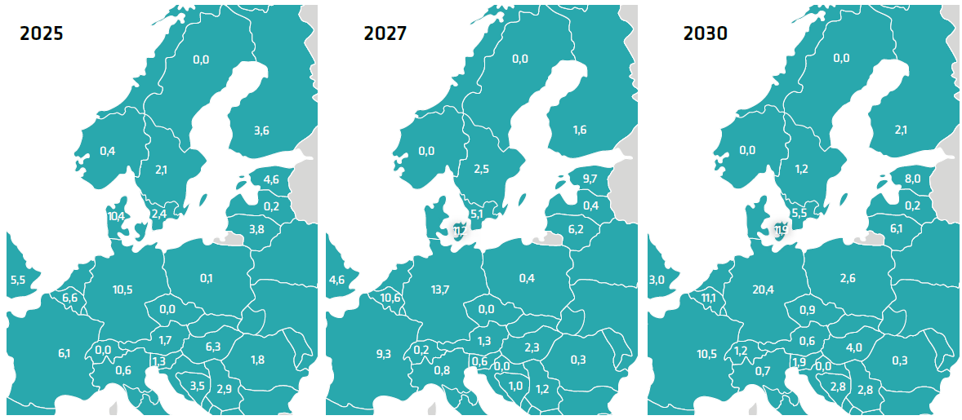
Üleeuroopaline süsteemi võimekuse analüüsi tulemused
Üle-euroopaline süsteemi võimekuse analüüs ERAA näitab, et alates 2027. aastast ei pruugi Eesti põlevkivielektrijaamad olla enam elektriturul konkurentsivõimelised.
Kui põlevkivielektrijaamad võimaliku majandusliku mittetasuvuse tõttu kindlate tootmisvõimsuste arvestusest välja arvata, siis ei vasta varustuskindluse tase enam Eesti valitsuse kehtestatud normile.
Keskmine piirangutundide arv aastas (LOLE) üleeuroopalise analüüsi põhiselt

Slide 23
Peab vastama EL regulatsioonile
  Ajaliselt piiratud
  Minimaalsed turumoonutused
  Piirdub ulatusega, mis on vajalik varustuskindluse probleemi lahendamiseks ja varustuskindluse normi täitmiseks
  Võimsuspakkujad tuleb leida läbipaistvalt, mittediskrimineerivalt ja konkurentsipõhiselt
  Osaleda saavad nii olemasoleva, kui uued elektrijaamad
  Kvalifitseeruva tootmisseadme heitepiirangud (550 g/kWh vs. 350kgCO2/kWh/a)
  Rakendamiseks vajalik taotleda EL riigiabi luba

Slide 24
Tegevus | Vastutav osapool | Indikatiivne ajakava
Varustuskindluse normi kontroll | Elering AS | Jooksvalt
Teavitada MKM-i varustuskindluse normi potentsiaalsest ületamisest | Elering AS | Tehtud
Hinnata turutõkkeid, selgitada välja ja võimalusel eemaldada põhjused, miks uusi juhitavaid tootmisseadmeid turule ei tule | Konkurentsiamet | I kvartal 2023
Teavitada Euroopa Komisjoni ja ACER-t võimsusmehhanismi kasutamise vajadusest (esitada riigiabi andmise taotlus) | MKM | Aprill 2023
Esitada strateegilise reservi eelnõu 1. kooskõlastusringile | MKM | Veebruar/Märts 2023
Esitada strateegilise reservi eelnõu VV-le | MKM | Aprill/Mai 2023
Läbirääkimised Euroopa Komisjoniga | MKM | 2023. a I-IV kvartal
Riigiabi luba väljastatud | MKM | 2023. a lõpp
Strateegilise reservi eelnõu on võetud vastu seadusena | Riigikogu/MKM | 2023. a lõpp
Strateegilise reservi hanke väljakuulutamine | TSO | 2024. a 1. pool
Lepingu sõlmimine | TSO | 2025. a 2. pool
Strateegilise reservi käitamine | TSO | 2027

Slide 25
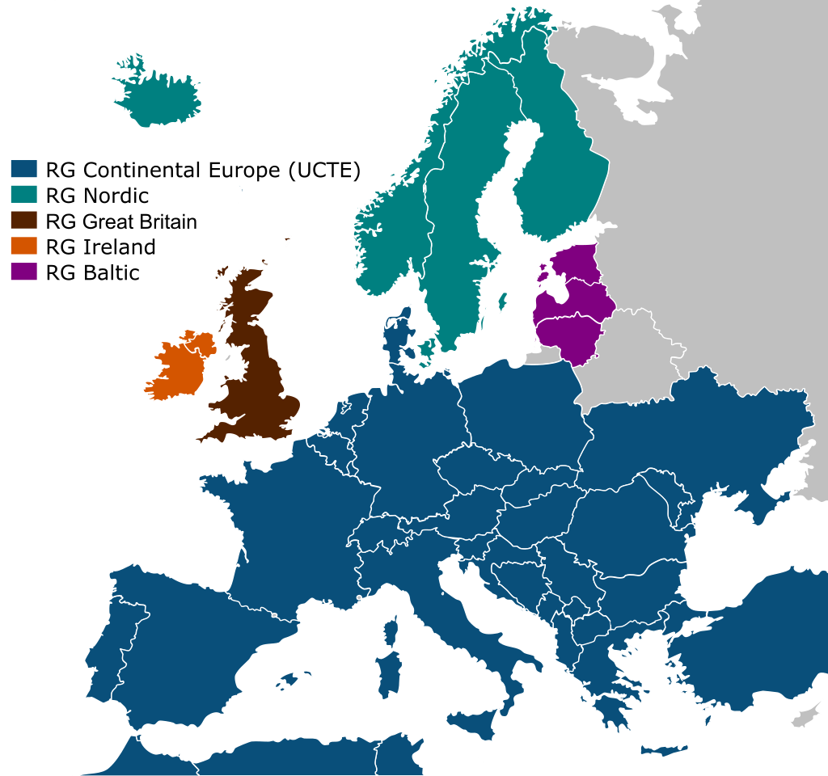
Elektrisüsteemi talitlus
Käimasoleval talvel riskid tava-pärasest kõrgemad
Töötame Euroopa elektrisüsteemiga sünkroniseerimiseks 2025 lõpus. Võimalusel kiirendame
Baltiriigid juba tehniliselt valmis Vene sagedusalast kiireks lahti-ühendamiseks, kuid sellega kaas-nevad täna veel soovimatud riskid

Slide 26

Kõik. timo.tatar@mkm.ee

Slide 27
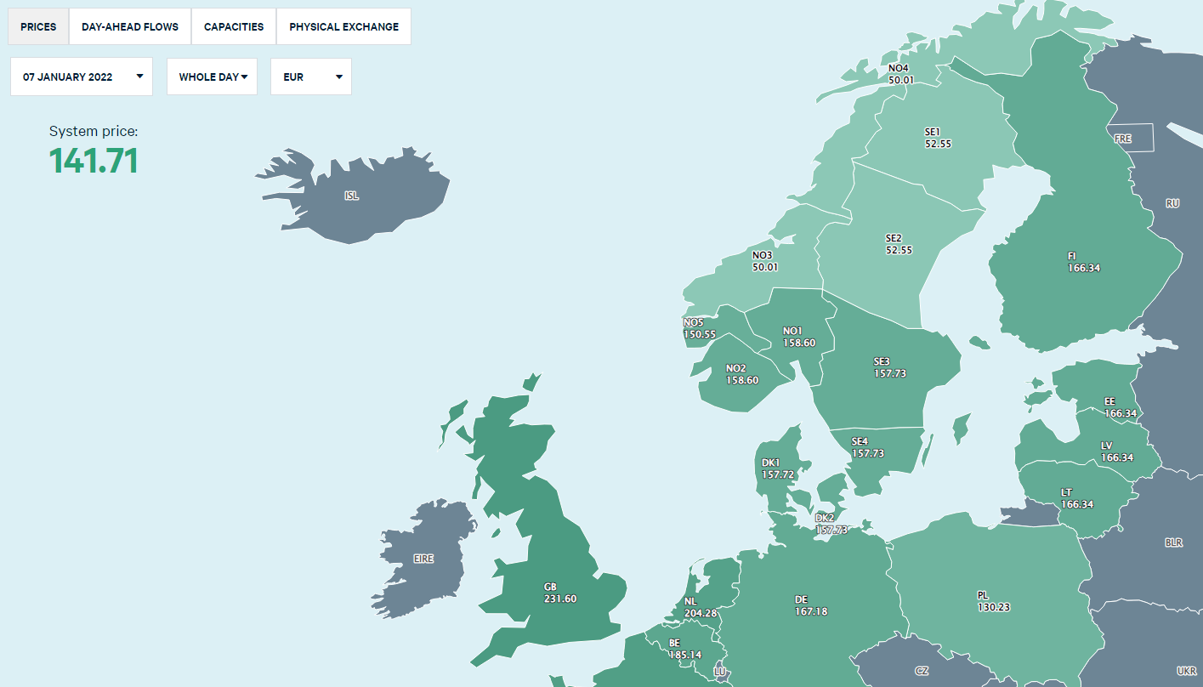
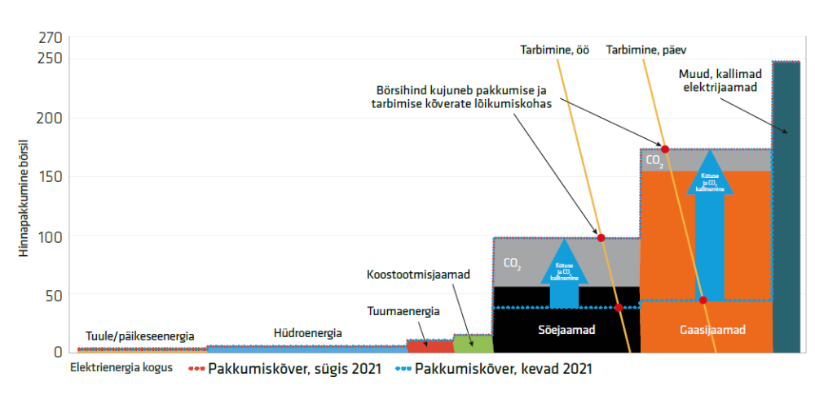
Kuidas elektriturg töötab? Kui palju me turuhinda mõjutada saame?
Turg jaotatud hinnapiirkondadeks võrgu piirangute tõttu
Ideaalse võrgu (või tootmise geograafilise jaotuse) puhul piisaks ühest hinnast kogu turul
Tootjad ei pea turul osalema võimalikud ka kahepoolsed lepingud (nt. PPA-d)
Tulevikutehingute turg, päev-ette turg, päevasisene turg
Tootjad osalevad päev-ette turul tootmise marginaalkuludel põhinevate pakkumistega (tuulel, päikesele ligi 0, soojuselektrijaamadel kütuse hind + co2 jms.)
Analüüsid näitavad, et selline mudel tagab tarbijatele parima hinna (mure pigem kas ka tootjatele, kes pääsevad turule harva on piisav motivatsioon investeerida)
Kõrget hinda põhjustavad maagaasi ja CO2 hind
Turuhinda mõjutab – 1) rohkem soodsamat tootmist hinnapiirkonnas 2) rohkem ülekandevõimsusi (soodsamate) piirkondadega

Slide 28
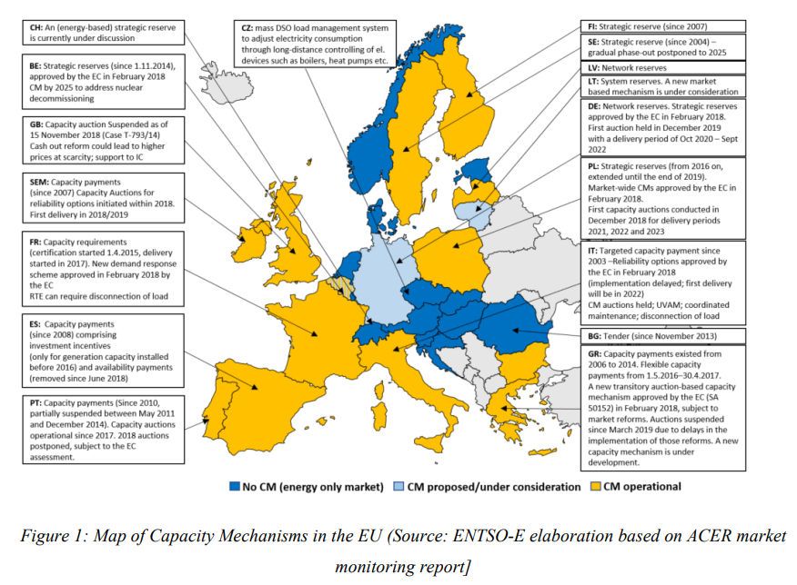
Erinevates Euroopa riikides on ajalooliselt kasutusel väga erinevaid võimsusmehhanismi tüüpe
Allikas: ENTSO-E

Slide 29
Riiklikud energiahindade toetusmeetmed kodutarbijatele
Elekter
  Universaalteenus
  Üle 80 €/MWh hinna kompenseerimine kuni 50 €/MWh
Gaas
  Üle 80 €/MWh (0,7744 €/m³) hinna kompenseerimine 80% ulatuses
  Tarbimispiir 2,6 MWh/kuu (251 m³/kuu)
Kaugküte
  Üle 80 €/MWh hinna kompenseerimine 80% ulatuses

Slide 30
Universaalteenus äritarbijatele – põhilised sõnumid
Kellele?
mikroettevõtjad ehk äriühingud, kus töötab vähem kui 10 inimest ja aastakäive või aastane bilansimaht ei ületa kaht miljonit eurot,
väikeettevõtjad ehk äriühingud, kus töötab vähem kui 50 inimest ja mille aastakäive või aastane bilansimaht ei ületa 10 miljonit eurot,
füüsilisest isikust ettevõtjad kuni 1 GWh ulatuses aastas,
sihtasutused kuni 1 GWh ulatuses aastas,
mittetulundusühingud kuni 1 GWh ulatuses aastas.
Tingimused
Kehtib perioodil 01.11.2022-31.12.2023
Hind esialgu sama kodutarbija universaalteenuse hinnaga
Äritarbija viiakse UT-le tema sooviavalduse alusel, mitte automaatselt
Kui varasema lepingu ennetähtaegse lõpetamise trahvi nõuded kohalduvad
Igal müüjal võib olla oma UT hind

Slide 31
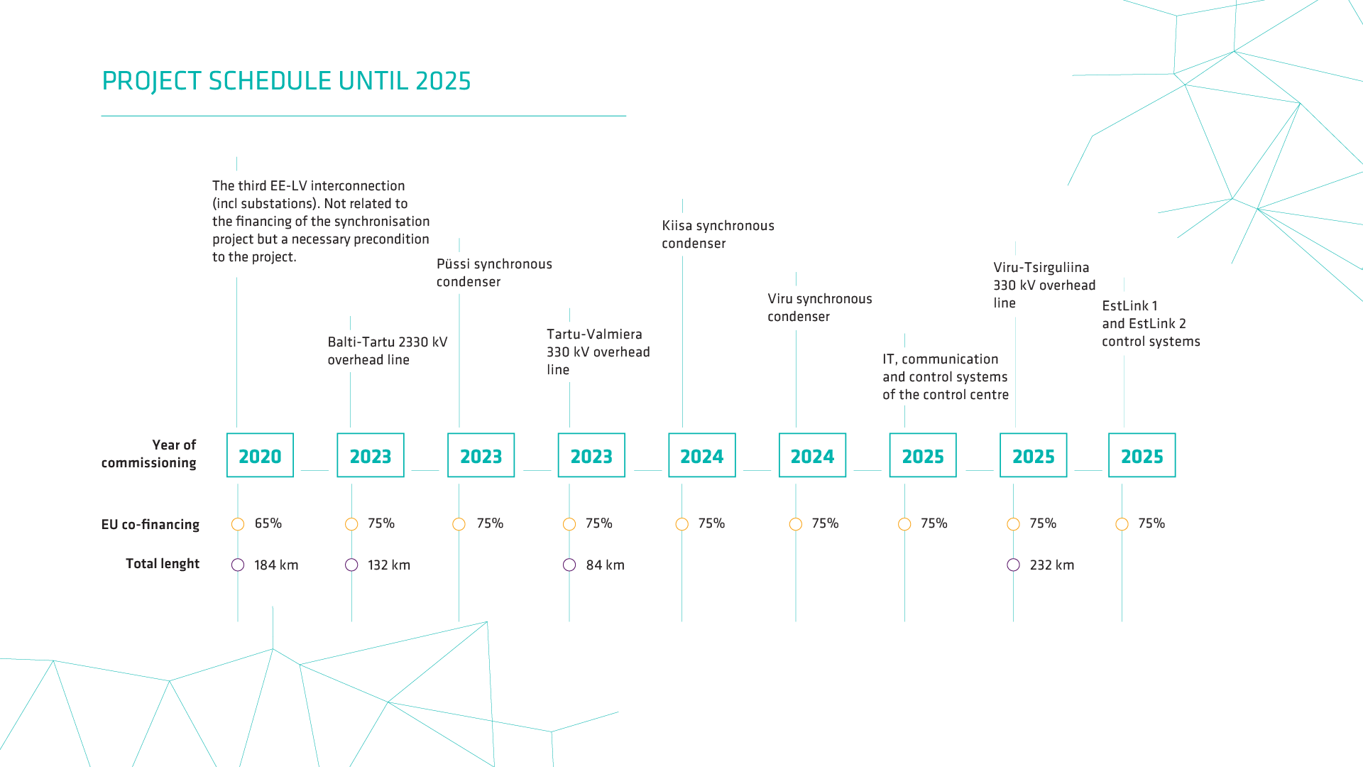
Eesti sünkroniseerimise projektid kõik 2025 graafikus

